Slide 1





XX ВСЕРОССИЙСКАЯ НАУЧНО-ПРАКТИЧЕСКАЯ КОНФЕРЕНЦИЯ «БЕЗОПАСНОСТЬ ДВИЖЕНИЯ ПОЕЗДОВ»
ЦИФРОВАЯ ТРАНСФОРМАЦИЯ
В БЕЗОПАСНОСТИ ДВИЖЕНИЯ
КАК СТРАТЕГИЯ УСПЕХА И РАЗВИТИЯ ВОЗМОЖНОСТЕЙ
ОНЛАЙН ФОРМАТ
2020

Slide 2
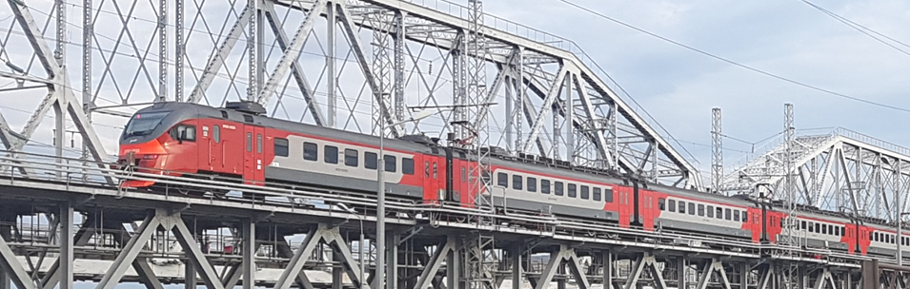
Интеграция пригородного железнодорожного транспорта в дорожно-транспортные системы городских агломераций
Белянкин Алексей Юрьевич
Начальник Центра по корпоративному управлению пригородным комплексом
26-27 ноября 2020 г.

Slide 3








Предпосылки интеграции и создания единой транспортной системы
СОВРЕМЕННЫЕ ТРЕБОВАНИЯ
К ТРАНСПОРТНОЙ СИСТЕМЕ:
ПРЕИМУЩЕСТВА
ХОЛДИНГА «РЖД»:
Оптимальное время в пути
Компетенция в вопросах построения сети и маршрутов
Синхронизация расписаний движения
Высокий уровень безопасности
Наличие каналов продаж и квалифицированного персонала
Комфортность поездки
Удобство пересадок
Известность бренда
Удобство планирования маршрута
Сформированная степень доверия
у пассажиров
Вариативность построения и широкая
логистика при выборе маршрута

Slide 4



Ключевые характеристики единой транспортной системы
ГЛАДКАЯ БЕСШОВНАЯ ТРАНСПОРТНАЯ СИСТЕМА, МАКСИМАЛЬНО ОБЕСПЕЧИВАЮЩАЯ ПОТРЕБИТЕЛЬСКИЕ ОЖИДАНИЯ ПАССАЖИРОВ
Согласованный график движения между участниками перевозки
Переход на полностью автоматизированный учет
и контроль перевозок
Исключение дублирующих маршрутов
Оперативное информирование пассажиров
Снижение затрат за счет оптимизации структуры управления
Обеспечение безопасности во всех звеньях бесшовной транспортной системы
Стандартизация качества услуг всех видов транспорта

Slide 5
Существующие ограничения развития единой транспортной системы
Различные системы регулирования и тарифообразования
по видам транспорта
Отсутствие единой информационной среды и систем продаж
Внутренняя конкуренция между различными видами транспорта
Различные требования к обеспечению безопасности по видам транспорта
Отсутствие единых стандартов качества предоставления услуг пассажирам
Отсутствие Федерального закона
«О прямых смешанных (комбинированных) перевозках»

Slide 6
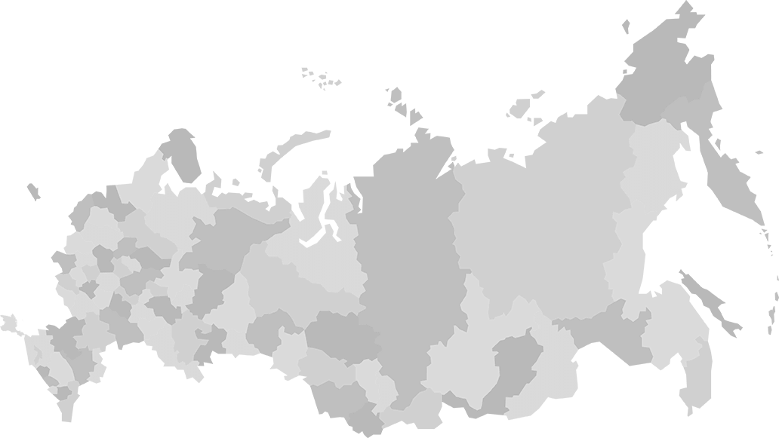


Развитие проекта Городская электричка
в 12 городах
проект реализован
в 14 городах
перспективные проекты
Преимущества
Конкурентоспособное тарифообразование в сравнении с другими участниками транспортного рынка
Калининград
Санкт-Петербург
Выстроенная транспортная логистика, развитие транспортно-пересадочных узлов
Ярославль
Москва
Нижний Новгород
Белгород
Тамбов
Киров
Доступная железнодорожная инфраструктура
Воронеж
Пенза
Ульяновск
Казань
Екатеринбург
Ростов-на-Дону
Краснодар
Саратов
Тюмень
Самара
Красноярск
Волгоград
Уфа
Челябинск
Кемерово
Новосибирск
Чита
Владивосток

Slide 7










Эффекты от реализации проектов
Городская электричка
Положительные эффекты от реализации проекта
Увеличение
провозной
способности
Динамичное развитие
агломерации
Застройка жилых кварталов
Новые
рабочие места
Стимулирование
промышленности
Поддержка городской экологии
Ограничения в реализации проекта
Пропускная способность ж/д
Транспортный заказ
субъектами РФ
Инвестиционные расходы

Slide 8
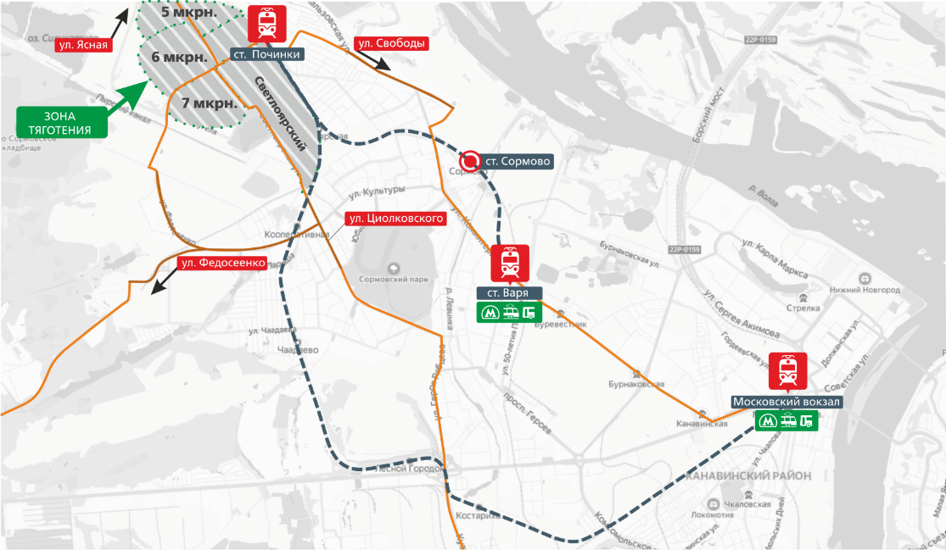
Городская электричка в г. Нижнем Новгороде
В РАМКАХ ПРОЕКТА РЕАЛИЗОВАНО:
Создана единая сеть остановочных пунктов в агломерации
Синхронизировано расписание железнодорожного и городского транспорта
Интегрирована система продаж
Установлен единый городской тариф с возможностью бесплатных пересадок
8

Slide 9
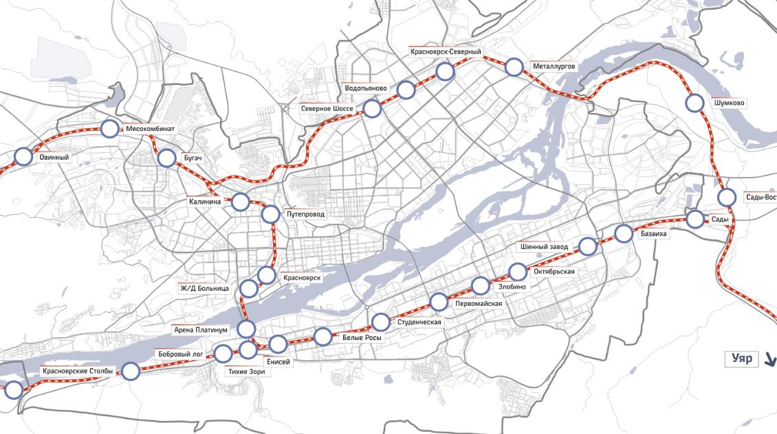
Городская электричка в г. Красноярске
Озеро-парк
Камская
Сады-2
В РАМКАХ ПРОЕКТА РЕАЛИЗОВАНО:
Строительство новых остановочных пунктов внутри агломерации
Синхронизация расписаний и систем продаж
Единый тариф и пересадки

Slide 10
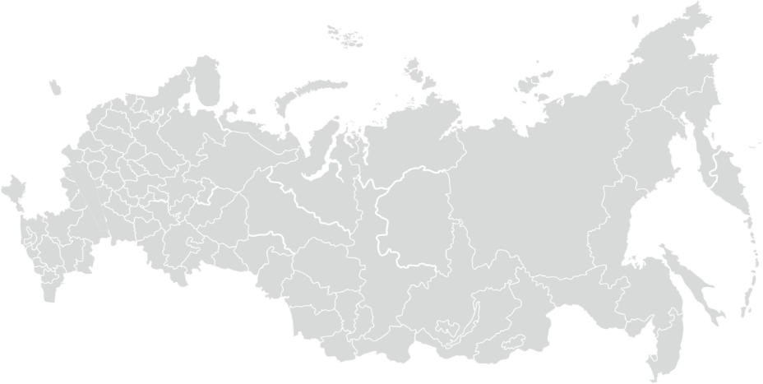





Перспективы развития городских агломераций
Развитие Агломерации
«Городская электричка»
Расширение
маршрутной сети
Городская электричка:
12 городов проект реализован
14 городов
перспективные проекты
Новый
подвижной состав
Внедрение
новых клиентских и
цифровых сервисов
Повышение
качества коммуникации
с клиентами
Текущие центры экономического роста
Перспективные центры экономического роста
Санкт-Петербург
Москва
Воронеж
Тула
Ростов-
на-Дону
Краснодар
Н.Новгород
Самара-Тольятти
Саратов
Казань
Пермь
Уфа
Екатеринбург
Челябинск
Омск
Новосибирск
Красноярск
Иркутск
Ярославль
Липецк
Ставрополь - Минеральные Воды
Волгоград
Рязань
Пенза
Ульяновск
Чебоксары
Киров
Ижевск
Оренбург
Тюмень
Барнаул
Кемерово
Новокузнецк
Хабаровск
Владивосток
Создание
безбарьерной среды

Slide 11
Создание единой транспортной системы
  эл.поезд
КАК ДОЛЖНО БЫТЬ
  трамвай
  троллейбус
Сквозная маршрутная сеть
Единый билет
Единый тариф
Единая it-платформа
Синхронизация расписаний
Удобные транспортно-пересадочные узлы
  метро
  автобус
  ТПУ

Slide 12
СПАСИБО!

